Slide 1
(Competitive) Programming
Best Practices
Pelatnas I TOKI
Oleh : Inggriani Liem

Slide 2
Tujuan
Menjadi seorang pelomba
Coding versus Problem solving
Dalam melakukan pemecahan masalah, koding dan debugging, siswa melakukan dengan waktu yang singkat untuk hasil yang efektif.
Membentuk “kebiasaan” koding yang cepat tanpa salah untuk lomba
Inggriani Liem- Pelatnas I TOKI di ITB Oktober 2013

Slide 3
Pelomba
Belajar dan latihan, teori 1000x
Tak pantang menyerah: IQ, EQ, AQ, SQ
Kemampuan pengetahuan dan teknikal
Kemampuan Self management yang tinggi
  Disiplin
  Jaga kesehatan
  Jaga ritme
Inggriani Liem- Pelatnas I TOKI di ITB Oktober 2013

Slide 4
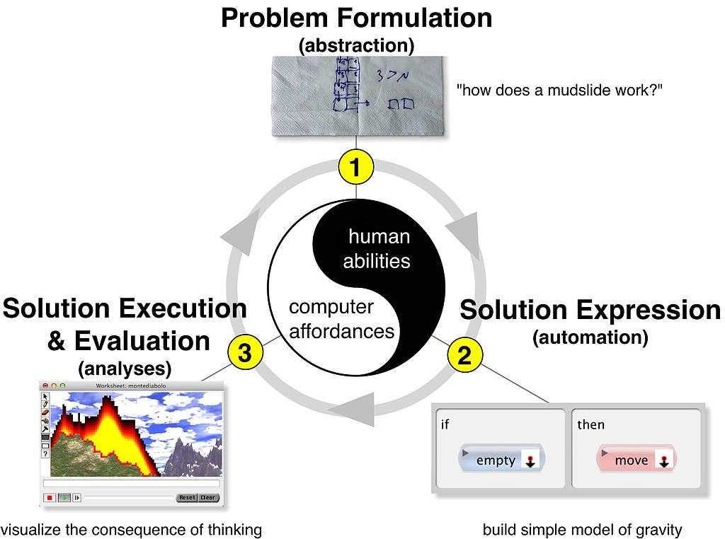
Coding vs Problem Solving
Generalization/Abstraction
Decomposition
Algorithm
Inggriani Liem- Pelatnas I TOKI di ITB Oktober 2013

Slide 5
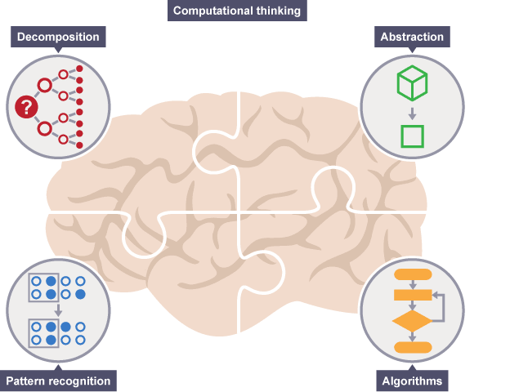
Computational Thinking http://www.bbc.co.uk/education/topics/z7tp34j
Four key techniques (cornerstones):
decomposition - breaking down a complex problem or system into smaller, more manageable parts
pattern recognition – looking for similarities among and within problems
abstraction – focusing on the important information only, ignoring irrelevant detail
algorithms - developing a step-by-step solution to the problem, or the rules to follow to solve the problem
Computational Thinking & Bebras Challenge

Slide 6
Computational Thinking
Computational thinking (CT) is a problem-solving process
that includes (but is not limited to) the following characteristics:
Formulating problems in a way that enables us to use a computer and other tools to help solve them
Logically organizing and analyzing data
Representing data through abstractions such as models and simulations
Automating solutions through algorithmic thinking (a series of ordered steps)
Identifying, analyzing, and implementing possible solutions with the goal of achieving the most efficient and effective combination of steps and resources
Generalizing and transferring this problem solving process to a wide variety of problems
Inggriani Liem- Pelatnas I TOKI di ITB Oktober 2013

Slide 7
Coding
Penulisan solusi dalam bahasa yang dapat dieksekusi oleh komputer.
Bahasa pemrograman :
  Visual
  Tekstual
Yang dipakai di IOI :
  bahasa tekstual,
  Yang tersedia fasilitas autogradingnya
Inggriani Liem- Pelatnas I TOKI di ITB Oktober 2013

Slide 8
Proses Pemecahan Persoalan IOI
Memahami persoalan, dari cerita menarik makna deskripsi ringkas persoalan yang harus diprogram
Menganalisis, membuat spesifikasi (I-P-O)
Merancang sketsa solusi, “Design” algoritma
Koding dalam salah satu bahasa pemrograman
Debugging dan testing [dengan test case], test case sesuai spesifikasi
Inggriani Liem- Pelatnas I TOKI di ITB Oktober 2013

Slide 9
Tips
Memikirkan dengan baik solusinya sebelum koding, akan menghindari koding yang berkali-kali. Analogi : Pikirkan “target”, buat strategi, baru “menembak”
Ukur kompilasi : dua kali kompilasi harus benar
Inggriani Liem- Pelatnas I TOKI di ITB Oktober 2013

Slide 10
Pengetikan program
Perhatikan indentasi
Ketik dengan cermat (prinsip Yin-Yang)
Incremental coding
Satuan ukuran teks
Komentar
Kebiasaan meninggalkan pekerjaan dan kompilasi, selalu menyimpan program yang benar
Hasilkan “clean Code”
Inggriani Liem- Pelatnas I TOKI di ITB Oktober 2013

Slide 11
Program Yang baik
Benar
  sesuai dengan yang diharapkan untuk pemecahan masalah
Readable
  Jika bermasalah dapat dibaca dengan mudah, mempermudah diagnosa/debugging
  Kriteria : indentation, variable name, .. Coding rules
Robust
  Tahan banting, tidak gagal untuk data set apapun yang sesuai spesifikasi
Untuk Lomba : sesuai dengan batasan time & memory limit
Inggriani Liem- Pelatnas I TOKI di ITB Oktober 2013

Slide 12
Program Bermasalah
Duplicate code (harus dibuat prosedur)
Literal bertebaran, kalau harus diubah banyak usaha dan resiko kelupaan
IF – kondisional :
  kasus “bocor”, tidak tertangani
  Terlalu “nested” – dapat disederhanakan dengan membuat predikat
Loop :
  Tidak efisien
  Tidak jelas traversal atau search
  Peran variabel pengontrol/proses tidak jelas
  Proses akumulasi, counting tidak jelas
Inggriani Liem- Pelatnas I TOKI di ITB Oktober 2013

Slide 13
Variabel
Nama variabel sesuai “kebiasaan” sehingga memberikan konotasi tunggal
Variabel global vs lokal
Inisialisasi variabel yang perlu, dengan inisialisasi (bukan instruksi)
Inggriani Liem- Pelatnas I TOKI di ITB Oktober 2013

Slide 14
Prosedur - Fungsi
Prosedur atau sekumpulan teks yang sebetulnya lebih tepat disebut prosedur namun krn alasan efisiensi:harus jelas namanya dan apa yang dikerjakan, tidak tumpang tindih
Fungsi : sebaiknya satu “return” di akhir; jika terpaksa lebih dari satu lakukan analisis kasus dengan baik
Tentukan apakah prosedur atau fungsi sesuai dengan ketentuan
Inggriani Liem- Pelatnas I TOKI di ITB Oktober 2013

Slide 15
Predikat
Predikat adalah fungsi dengan kembalian bertype boolean (hasilnya true atau false)
Berguna untuk mengisolasi kode yang potensi berubah aturan. Misalnya buat predikat IsSeparator (CC) kalau karakter yang dianggap sebagai separator bisa berubah
Boolean : tentukan nilai FALSE adalah 0 dan TRUE adalah satu
Inggriani Liem- Pelatnas I TOKI di ITB Oktober 2013

Slide 16
Keterlaluan jika masih…..
Salah sintaks karena teks tidak “balanced” (tidak yin-yang) semacam masih ada kurung tidak berpasangan
Ada variable atau nama tidak dideklarasi shg mengakibatkan salah sintaks
salah kalkulasi akibat operator presedence tidak seperti yang “kupikirkan”
Salah kalkulasi/meleset karena ekspresi yg tidak ketat type
Pembulatan: saya tidak menentukan sendiri “floor”, ceiling atau pembulatan
Inggriani Liem- Pelatnas I TOKI di ITB Oktober 2013

Slide 17
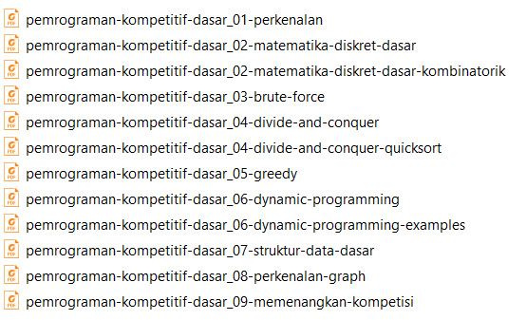
TLX – Competitive Programming
Inggriani Liem- Pelatnas I TOKI di ITB Oktober 2013

Slide 18
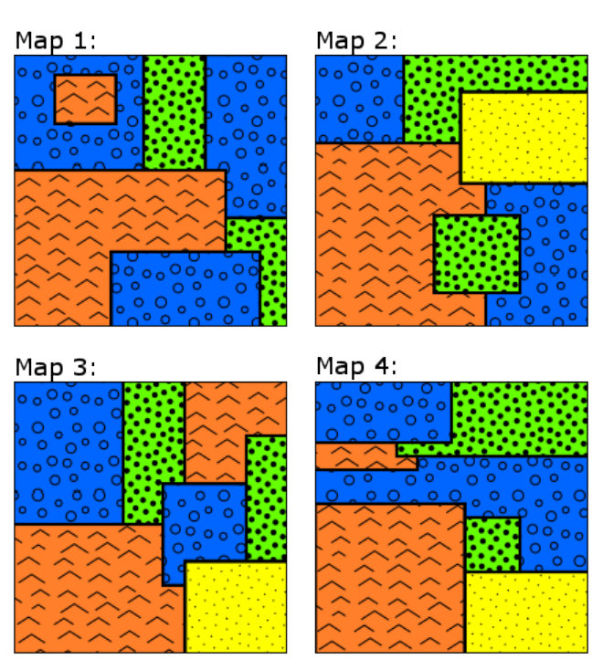
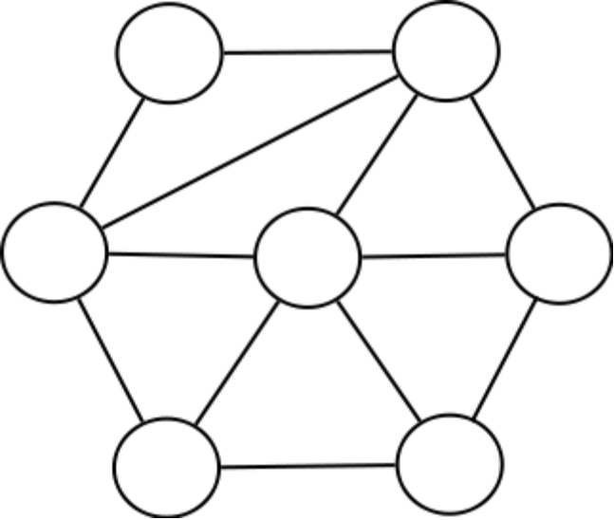
Graf dari sebuah peta 2010-AT-06
Peta dapat dengan mudah digambarkan sebagai graph (graf). Dalam graf itu, sebuah negara dilambangkan dengan sebuah simpul dan garis antar simpul menggambarkan dua negara yang bertetangga. Gambar sebagai berikut merepresentasikan graf dari sepotong peta.
Tentukan peta yang sesuai untuk graf yang diberikan

Slide 19
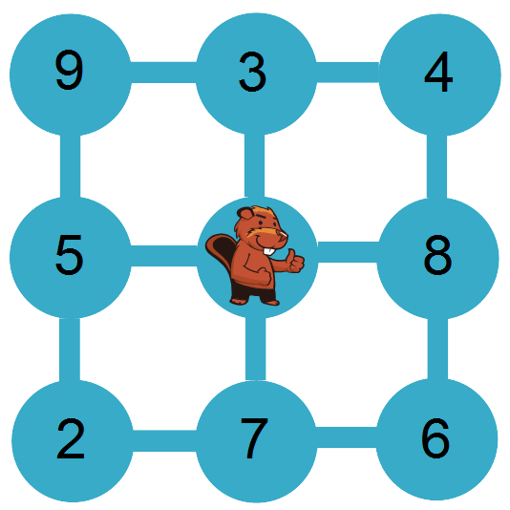
Beaver’s Friends
(2014, Ukraine)
Benjamin HARD
Cadet EASY
Sembilan kolam dihubungkan oleh kanal. Bob hidup di tengah kanal. Teman-temannya hidup di kolam lain. Angka di setiap kolan menunjukkan banyaknya teman yang hidup di kolam tsb. Bob ingin mengunjungi teman-temannya. Setiap hari ia dapat menyeberangi 1 kanal dan menginap di kolam tujuannya, melanjutkan perjalanan dari situ keesokan harinya.
Bob ingin mengunjungi sebanyak mungkin teman. Berapa teman dapat dikunjungi dalam 4 hari mulai meninggalkan rumahnya, dan berakhir di kolam yang manapun?
This is Informatics
The task presents us with a graph and we are searching for the most valuable path (where most of the friends live) with four nodes (ponds) in the graph.

Slide 20
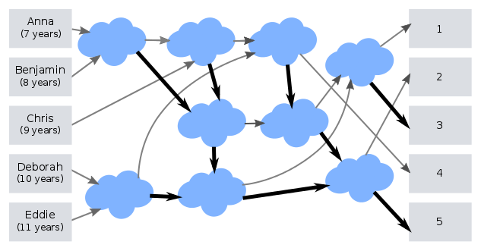
Network Game
(2014, Switzerland)
Cadet HARD
Junior MEDIUM
Senior MEDIUM
5 bebras: Anna (umur 7), Benjamin (umur 8), Chris (umur 9), Deborah (umur 10) dan Eddie (umur 11) bermain dengan berjalan di awan. Di setiap awan, mereka menunggu bebras lainnya datang. Kemudian bebras paling tua akan meninggalkan awan lewat garis tebal, dan yang lebih muda lewat panah tipis. Di nomor berapa setiap bebras akan berakhir?
This is Informatics
The given network consists of wires and many comparators that compare the values of the two incoming wires and output the smaller and the larger of different wires.

Slide 21










Stack of plates
(2010, Germany)
Benjamin MEDIUM
Cadet EASY
Di kantin sekolah bebras, ada dua macam piring: piring hijau lebih dalam untuk bebras kecil dan piring rata coklat untuk bebras besar. Suatu hari, karena ada kegiatan, piring harus ditumpuk.
Para bebras harus antri dan petugas
Kantin perlu menumpuk piring
Sesuai antrian bebras. Contoh:
Salah satu gambar mengandung tumpukan yang tak sesuai dengan antrian bebras. Yang mana ??
A B
C D
This is Informatics
In computer programs, data needs to be well organized into so called data structures. Among the most famous data structures are stacks and queues.

Slide 22
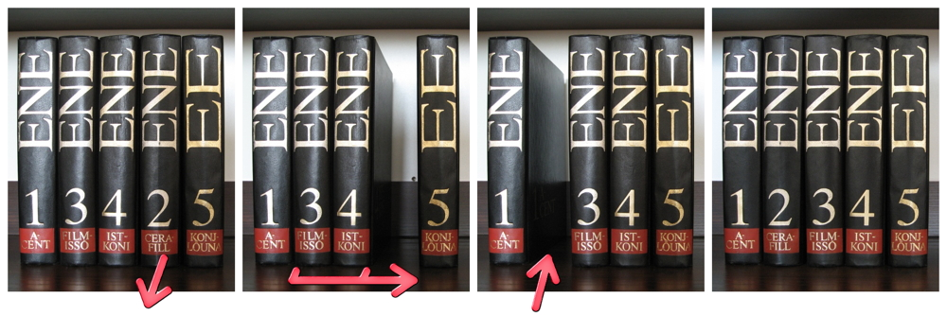
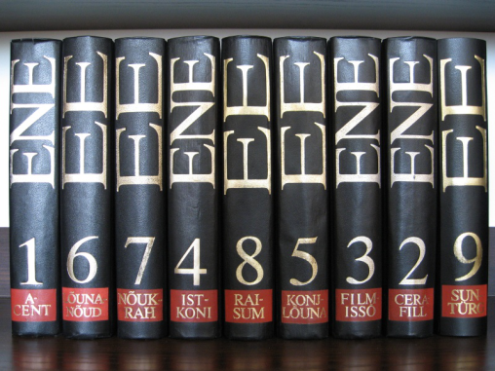
Rak Buku 2010-EE-03 Junior
Pustakawan ingin megurutkan nomor dari sekumpulan encyclopaedia dengan langkah sesedikit mungkin.
Untuk satu langkah, dia mengambil sebuah buku, menggeser sisanya ke kiri atau ke kanan dan menaruh buku yang diambil ke ruang yang terbentuk.
Contoh berikut mengurutkan 5 buku hanya dengan 1 langkah:
Sekarang ia harus mengurut 9 buku ini :
Berapa langkah minimum untuk mengurut seluruh 9 buku?
This is computational thinking
A largest increasing subsequence remains untouched in the optimal solution. To find substructures that remain invariant is a key competence of computational thinking.

